Slide 1
Самое важное про 1С-ЭДО
Головин Денис
Менеджер по продвижению 1С-ЭДО

Slide 2
Какие у нас есть решения для ЭДО
1С-ЭДО
Встроенный модуль в конфигурациях 1С
Отдельное приложение
1С:Клиент ЭДО 8
Без необходимости переключения в другие программы
Полностью интегрирован с учетной системой
Бизнес-логика ЭДО на стороне пользователя
Нет учетной программы или это не программа «1С», но нужны преимущества 1С-ЭДО
Есть локальная программа «1С», но хотите работать с электронными документами из веб-сервиса
Создан для быстрого старта обмена электронными документами
Notes:
Как многим известно, с 1 января 2025 года вводятся специальные ставки по НДС для предприятий на УСН, у кого доходы за 2024 год составили от 60 до 250 млн рублей применяется ставка 5%. Ставка НДС 7% применяется в случае, если доходы за 2024 год составили от 250 до 450 млн рублей. И электронного документооборота это также касается. В декабре 2023 года вышел новый формат УПД и счета фактуры, утвержденный приказом ФНС, который содержал в себе версии 5.01 – аналог сч-ф по 820 приказу и 5.02 новая версия. Так вот в прежних версиях не могли быть учтены изменения в налоговом законодательстве. С поддержкой 5.03 новые ставки, перечисленные на слайде учтены и с 1 января их можно будет указывать при отправке электронных документов. Есть и некторые другие косметические изменения Если импорт товаров осуществлялся из нескольких стран, то теперь есть возможность их указать, в случае с 5.02 можно было выбрать только одну. И небольшое изменение в стоимости товаров подлежащих прослеживаемости, в версии 5.02 оно было без копеек, к слову в постановлении 1137 тоже должны последовать изменения, касательно данного реквизита.

Slide 3
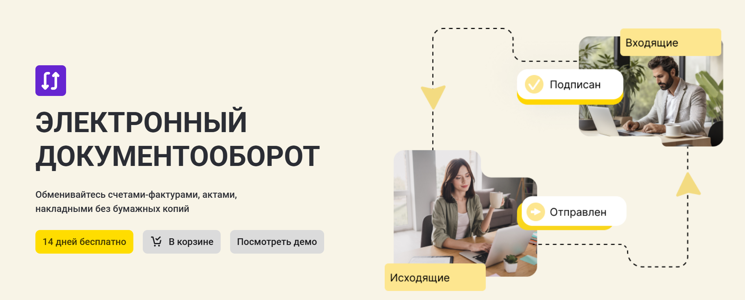
Какие у нас есть решения для ЭДО
БизКуб ЭДО
В интерфейсе приложения только, что нужно для работы с электронными документами
Информация о контрагентах, договорах и товарах вводятся один раз, а далее приложение заполнит автоматически
Отправлять документы с БизКуб ЭДО выгодно – цена в 3 раза дешевле привычной.
Работайте с приложением, где удобно: на компьютере, смартфоне или планшете.

Slide 4
ЭДО – важное для нас направление
2024
2025
Выпустили 8 релизов
Выпустили 6 релиза
Некоторые возможности недавних релизов:
1.9.12.44
1.9.13.41
Изменение правил проверки МЧД
Усиление проверки ЭП
МЧД без доступа в РР ФНС
Дата и время проверки МЧД
Отзыв файловых МЧД
Поддержка УПД 5.03
Улучшение распаковки ТК
Контроль отозванных сертификатов
Дополнительные поля в МЧД
Загрузка МЧД по 3-м параметрам
Уведомление о задолженности
Изменение визуализации УПД
Улучшение диагностики
Автоматический прием приглашений
Отражение законодательства
Улучшение интерфейса и юзабилити
Работа с обращениями

Slide 5
Переход на УПД 5.03 с 1 апреля
Основные изменения:
новые ставки НДС: 5, 7, 5/105, 5/107, 9,09 и 16,67%
графа 10А счет фактуры Наименование страны происхождения – теперь каталог
стоимость товара подлежащего прослеживаемости без НДС – теперь с знаками после «,»
Некоторые выводы по результатам перехода:
Относительно свежая версия программы 1С*
Спокойный переход на новую версию УПД и сч-ф
+
Автозагрузка патчей
=
*Рекомендованные версии программ в инфописьме №32904 от 03.04.2025
Notes:
Как многим известно, с 1 января 2025 года вводятся специальные ставки по НДС для предприятий на УСН, у кого доходы за 2024 год составили от 60 до 250 млн рублей применяется ставка 5%. Ставка НДС 7% применяется в случае, если доходы за 2024 год составили от 250 до 450 млн рублей. И электронного документооборота это также касается. В декабре 2023 года вышел новый формат УПД и счета фактуры, утвержденный приказом ФНС, который содержал в себе версии 5.01 – аналог сч-ф по 820 приказу и 5.02 новая версия. Так вот в прежних версиях не могли быть учтены изменения в налоговом законодательстве. С поддержкой 5.03 новые ставки, перечисленные на слайде учтены и с 1 января их можно будет указывать при отправке электронных документов. Есть и некторые другие косметические изменения Если импорт товаров осуществлялся из нескольких стран, то теперь есть возможность их указать, в случае с 5.02 можно было выбрать только одну. И небольшое изменение в стоимости товаров подлежащих прослеживаемости, в версии 5.02 оно было без копеек, к слову в постановлении 1137 тоже должны последовать изменения, касательно данного реквизита.

Slide 6
Мобильный клиент 1С:Клиент ЭДО
Опубликован МК для версии Клиент ЭДО 2.9.13.41
Возможности:
Подписание NFC или USB токеном
Android – уже
IOS – публикация
Рабочее место с фильтром документов
Предпросмотр документов
Подписание исходящих
Подписание/отклонение/ан-нулирование входящих
Cкачать в RuStore
Сейчас принимаем заявки на пилоты, адрес doc@1c.ru
Notes:
Мы опубликовали мобильный клиент «1С:Клиент ЭДО», которое позволяет работать электронным документооборотом 1С-ЭДО прямо на вашем смартфоне. Подписание осуществляется нфс или юсб тайп с токеном, в русторе приложение уже опубликовано, эпстор в процессе, так что будут охвачены обе платформы. В приложении доступны просмотр входящих и исходящих документов с удобными фильтрами, подписание отклонение и аннулирование документов. База должна быть собственная клиент-серверная с публикацией или на фреше. Обратите внимание, позиционируется как вариант для руководителя,создание учетных и электронных документов пока не доступно. То есть тот сценарий когда руководителю нужно только подписать. Если среди ваших клиентов есть пользователи КЭДО, готовые к пилотированию, кратко расскажите им о новой возможности: «Теперь документы ЭДО доступны в мобильном приложении — подписывайте, отклоняйте и управляйте ими даже вне офиса!». Предложите присоединиться к пилотным проектам. В течение месяца мы собираем заявки на участие, после чего проведем для группы демонстрацию возможностей, запустим пилотирование и соберем обратную связь.

Slide 7
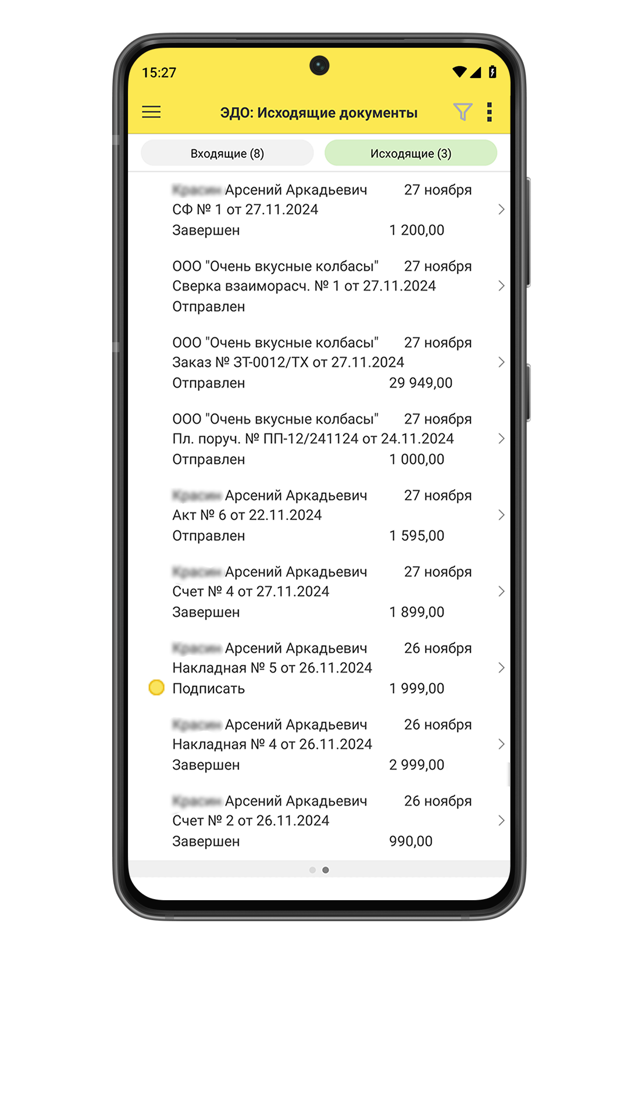
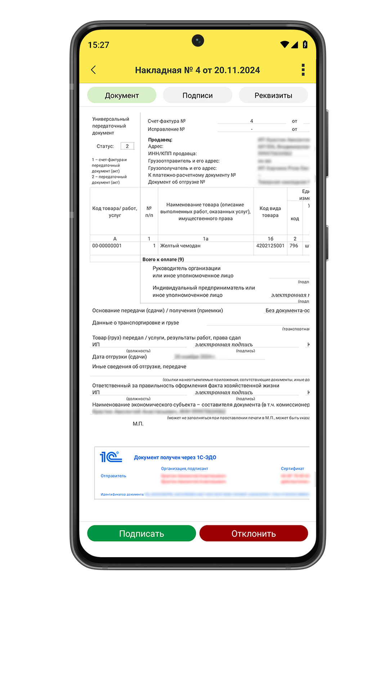
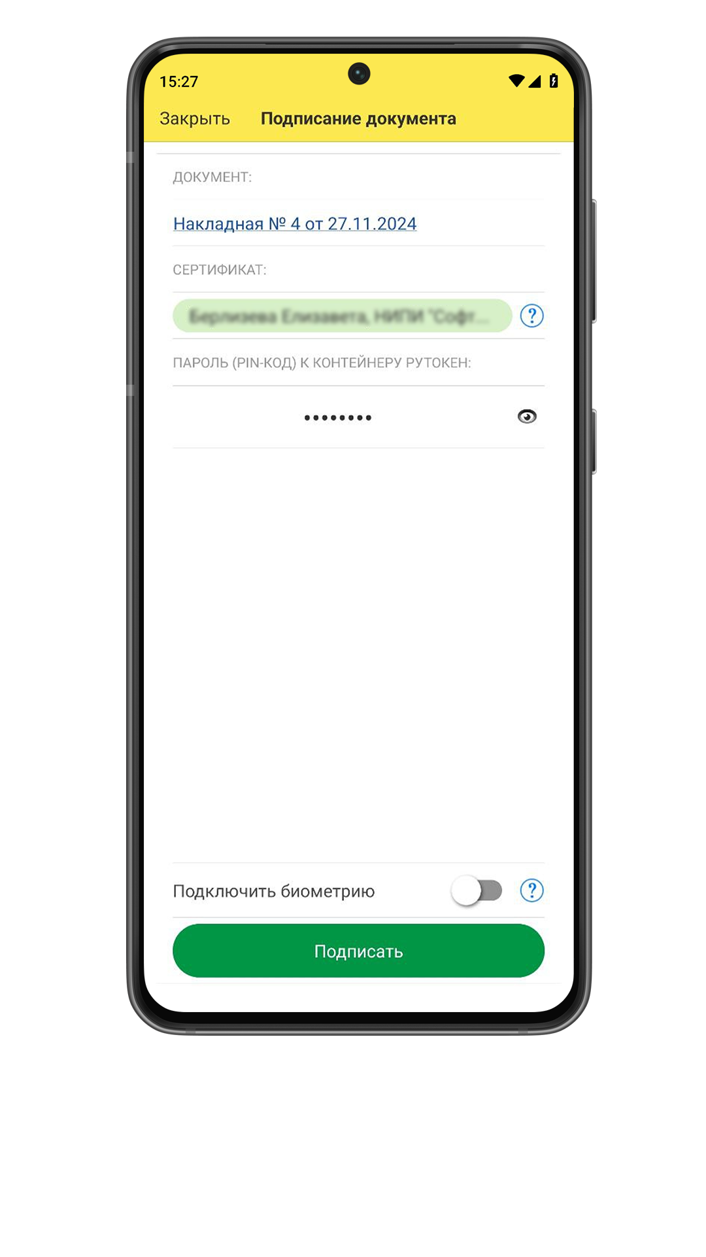
Мобильный клиент 1С:Клиент ЭДО
Список документов
Карточка документа
Подписание

Slide 8
Облачный 1С-ЭДО
01
Выпущена пилотная версия
1С:Библиотека электронных документов 1.9.13.41
1С:Клиент ЭДО 2.9.13.41
Уже встроено почти во все учетные конфигурации 1С
02
Возможности
Использование одного идентификатора ЭДО в разных приложениях 1С
Объединение идентификаторов ЭДО в едином центре для подписания через мобильное приложение.
Простое восстановление архива ЭДО при подключении нового приложения 1С
Работает как в базах установленных у вас On-Premise, так и в облаке 1С:Fresh
03
В планах
Выпуск финальной версии - октябрь 2025
Перенос документов с локального ЭДО
Распределение документов по видам и контрагентам

Slide 9
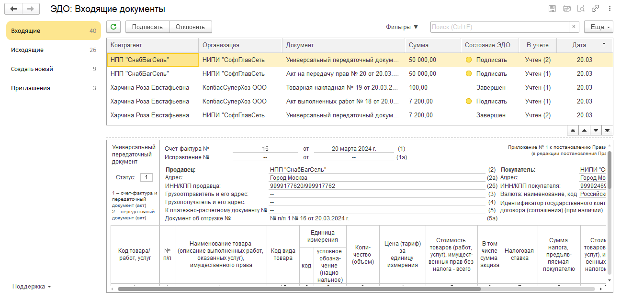
Облачный 1С-ЭДО
1С:ERP
Сервис 1С-ЭДО
Модуль 1С-ЭДО
Десктоп версия
1С:ДО
1С:Клиент ЭДО
В режиме Центр ЭДО
Модуль 1С-ЭДО
1С:Бухгалтерия
1С:FRESH
Собственное облако
Модуль 1С-ЭДО
Мобильныйклиент
Веб-клиент

Slide 10
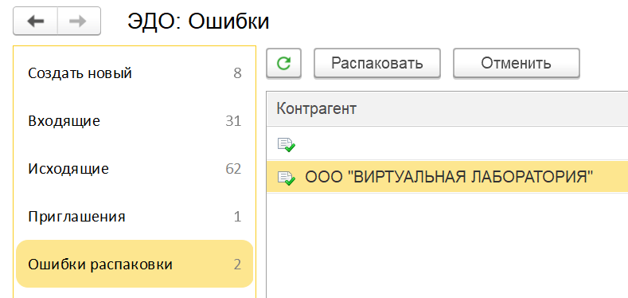
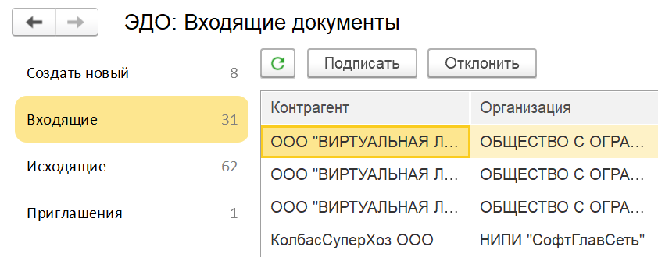
Распаковка транспортных контейнеров
Изменена логика установки статусов транспортных контейнеров Теперь, когда загружается контейнер, он автоматически получает статус "К распаковке", а не "Неизвестный". Статус "Неизвестный" присваивается только в случае неудачной распаковки
Автоматическая дораспаковка служебных сообщений
Если они поступили раньше основного документа
Было
Все документы распакуются сами
000015927
Notes:
Еще одна немаловажная задача, которая стояла у нас на текущий релиз, это ситуация с которой сталкиваются наши пользователи и приходит много вопросов, а почему так, а что за папка «распаковать» в расширенном или «ошибки распаковки» в легком интерфейсе. Первое что хочется сказать, что существует несколько причин когда в эти папки могут попасть транспортные контейнеры: это и неподдерживаемый формат электронных документов или отсутствие обязательных файлов или например не принятое приглашение от вашего контрагента. Также далеко не редкость когда при обмене первыми приходят технические сообщения, например подтверждение оператора поступает раньше чем сам документ. Но так же бывают случаи, когда контейнер не распаковывается при загрузке, но если вручную пытается произвести операцию распаковки, то контейнер распаковывается без ошибок. И мы озаботились это й проблемой и решили несколько задач, которые приводили к попаданию документов в эти папки. В первую очередь изменили логика установки статусов контейнеров. Теперь, по умолчанию, загруженные контейнеры имеют статус "К распаковке", а не "Неизвестный". Неизвестным контейнер станет только после того, как была попытка распаковки, завершившаяся неудачей. 2. Добавлен защитный механизм, направленный на дораспаковку служебных сообщений, которые иногда могут прийти раньше основного титула. Я это озвучил для тех наших слушателей, кто занимается сопровождением, рядовому пользователю знать и беспокоиться об этом не нужно. Самое главное что теперь папка эта будет пустая и и не нужно будет заходить в нее и распаковывать вручную поступившие документы. Еще один важный момент который хотел подсветить, в каком случае еще в эту папку могут попадать документы, если вы один идентификатор добавите в разные базы и начнете совершать обмены. Тогда конечно у вас начнется наполняться эта папка, так делать нельзя, пока что, но скоро мы это решим – ожидайте.

Slide 11
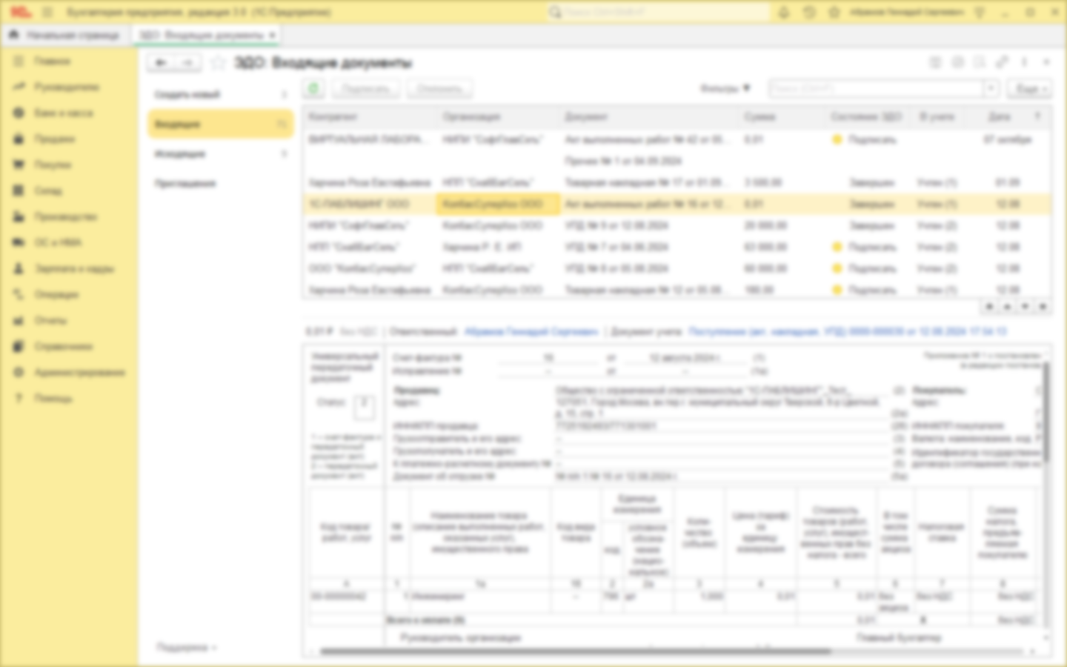
Отозванные сертификаты в УЗ
Для абонентов «Калуга Астрал» предупреждение об отозванных сертификатах.
Раньше информацию можно было увидеть только в журнале регистрации.
000015022
Notes:
До текущего релиза наши пользователи, выбравшие в качестве оператора ЭДО «Калуга Астрал» сталкивались с тем, что отправка и получение документов невозможны, если в учетной записи есть хотя бы один отозванный сертификат, даже не смотря на то что в учетной записи есть действующие сертификаты. Такая ситуации случалась, например, когда сертификат руководителя был скомпрометирован, то есть попал в чужие руки, в срочном порядке запускалась процедура отзыва и выпускали новый, но отозванный в учетной записи оставался. В дополнение сообщение об ошибке выводилось только в журнал регистрации, куда не каждый доберется. Решить ситуацию можно было вручную: из списка сертификатов в учетной записи удалить отозванный, добавить новый и отправить новый регистрационный пакет(если по простому сохранить данные в учетной записи). Мы постарались автоматизировать процесс, теперь если программа обнаружит такую ситуацию, проанализирует все добавленные сертификаты на предмет отозванности и выведет такое вот окошко, в подсказке в котором можно будет удалить сертификаты, которые нельзя будет больше использовать. А в случае если в учётной записи не будет ни одного действующего сертификата, то программа выведет красное предупреждение об этом в форме учетной записи с содержанием «Нет действующих сертификатов». До этого релиза контролировался срок действия, и выходило уведомление «Все сертификаты просрочены». Таким образом, в первую очередь поверка будет встроена в процессы работы с документами, уведомление позволит пользователям оперативно видеть, какие действия выполнить, а предупреждения в учетной записи помогут решить вопрос еще до этапа получения документов.

Slide 12
Контроль сертификатов
Проверка ЭП теперь проходит с учетом срока действия ключа электронной подписи, если подпись без меток времени и истек срок действия ключа, то признать документы юридически значимыми НЕЛЬЗЯ
Программа не даст подписать документ и покажет предупреждение, если сертификат действующий, а срок действия ключа электронной подписи истек
Рекомендуем проверить настройки, подпись CAdES-T – тип подписи по умолчанию в 1С-ЭДО
Notes:
Теперь программа контролирует эту разницу сроков, проверяет срок действия ключа электронной подписи. И выполняет проверку электронной подписи с учетом срока действия ключа, если подпись в не CAdES-T. Такой тип подписи настроен по умолчанию, но если вы поменяли его на cades-bes, и используете длинные сертификаты, то стоит знать, что есть риск того, что без продления ключа спустя например 2 года подпись проверку не пройдет. Так же проводятся проверки и при подписании электронных документов, теперь контролируются сроки ключа электронной подписи и если они пройдут то программа быдаст блокирующее сообщение, что подписать электронные документы – нельзя.

Slide 13
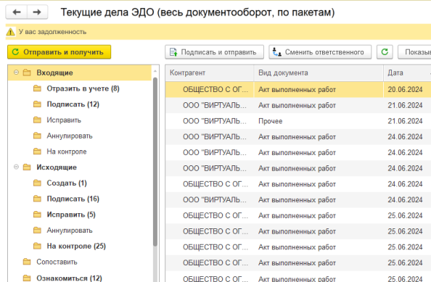
Информирование по трафику
Расширенный интерфейс
Легкий интерфейс
000014585
Notes:
Многое при использовании 1С-ЭДО бесплатное, но за исходящий трафик все таки нужно платить, и по большей части изменения коснутся тех наших пользователей, у которых нет обслуживающего партнера, и счета за использование ЭДО выставляются от 1С Онлайн. Отправляется письмо с копией счета на оплату на email, который был указан в интернет-поддержке. И не редкостью была ситуация, когда часть таких писем до адресатов не доходила из-за того, что email был не актуальный, или владелец email уже не работает в клиентской фирме. И если какое то время мы не получали оплату и блокировался доступ к 1С-ЭДО. Мы получали обращения в техподдержку, что ЭДО не работает, разберитесь, помогите, техподдержка отправляла счет на актуальный адрес электронный почты, и после оплаты доступ возобновновлялся. Вся эта схема работала, но отнимала дополнительные силы как клиентов, и техподдержки. И собственно для того что бы повысить вероятность того, что наши клиенты узнает о задолженности и оплатит счет вовремя в случае, если такая ситуация произошла – мы выводим сообщение о задолженности прямо в интерфейс «Текущие дела ЭДО». Помимо этого, если вы используете предоплатные тарифы, знаете какое количество у вас документов отправляется в месяц то по количеству отправленных сможете понимать что возможно стоит переходиьна тариф с большим количествоим документов в год.

Slide 14
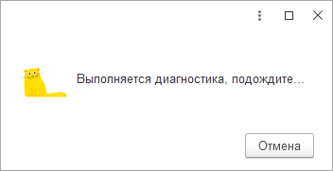
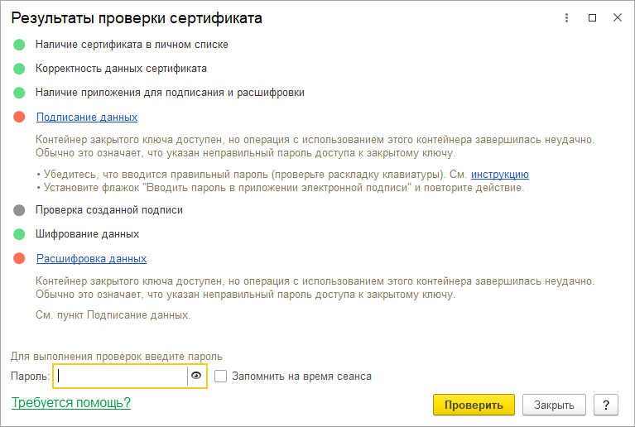
Улучшение диагностики
1
Так выглядела диагностика в случае неправильного ввода пароля
2
5
3
4
000017220
Notes:
Многие алгоритмы в 1С-ЭДО работают на стороне пользователя, и в случае возникновении сложностей или ошибок программа конечно даолжна давать подсказки как их можно самостоятельно решить. Вообше возникновении проблемной ситуации в процессе работы с электронным документооборотом открывается окно со списком ошибок и способами их решения.
Способы решения могут содержать гиперссылки на инструменты, способные устранить проблему. Это помогает самостоятельно решить возникающие проблемы при работе с модулем, не обращаясь в тех. поддержку или к собственным ИТ-специалистам. Но в некоторых случаях путь решения был затруднительный или не совсем понятный. Самый простойпример который модно привести – когда при получении документов вводился неверный пароль

Slide 15
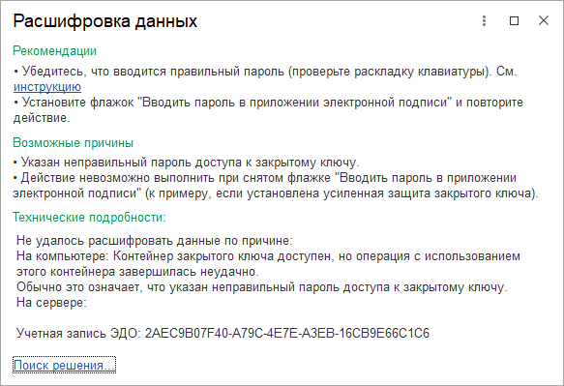
Улучшение диагностики
Так диагностика выглядит теперь
2
1
000017220
Notes:
Теперь все стало гораздо проще

Slide 16
Пересмотр логики ответственных за документы ЭДО
Ответственный – пользователь, выполнивший получение документов или сотрудник, кому перенаправили электронный документ
Если в базе 1 пользователь, то для минимизации интерфейса использование функциональной опции выключено по умолчанию
В настройках можно включать и отключать функциональность
000017590
Notes:
До текущего релиза у любого электронннго документа существовал реквизит отствственный независимо от каких либо обстоятельств. Ответственным по документу, автоматически устанавливается пользователь, выполнивший его получение. При необходимости ответственного можно сменить, для того чтобы передать документ другому сотруднику при необходимости. Для этого следует выбрать интересующий документ, и выполнить команду «Сменить ответственного» в рабочем месте «Текущие дела ЭДО». Но мы получали обратную связь, что пользователи использующие 1С-ЭДО только для отправки и получения электронных документов а не активных процессов согласования, не пользовались этим механизмов и наличи фильтров по отстветнгными или команды «сменить ответственного» только смущало. Всвязи с этим мы добавили возможность отключать ответственных, при обновлении в случае если в информациоооной базе есть только один пользователь с правами на эдо, то она будет отключена автоматически. Если несколько – но все равно не пользуетесь, то можно будет отключить в настройках обмена электронными документвами, а если пользуетесь – то дял вас ничего не изменится.

Slide 17
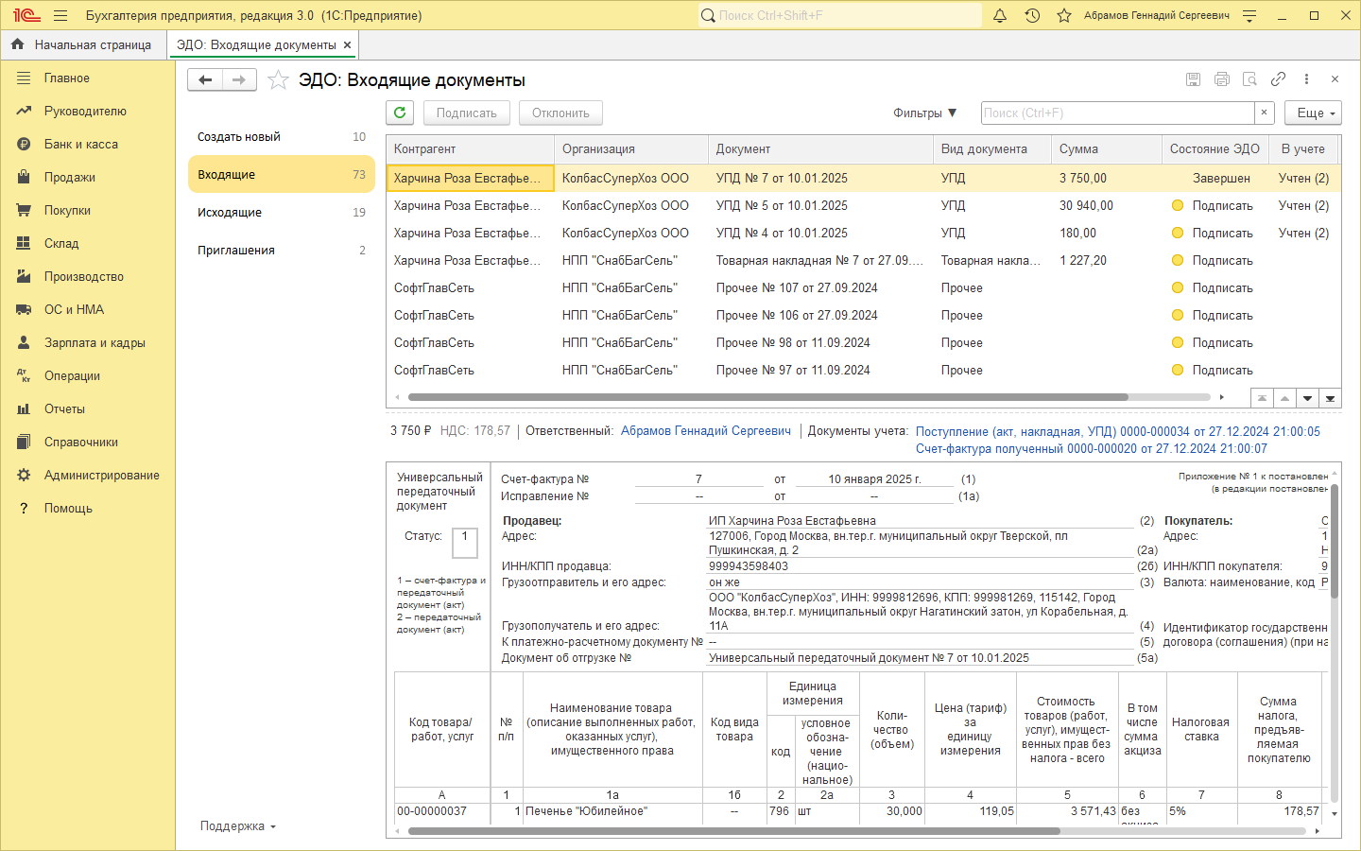
Легкий интерфейс 1С-ЭДО
Легкие Текущие дела:
Работали в других решениях
Нужна полная картина по документообороту

Slide 18
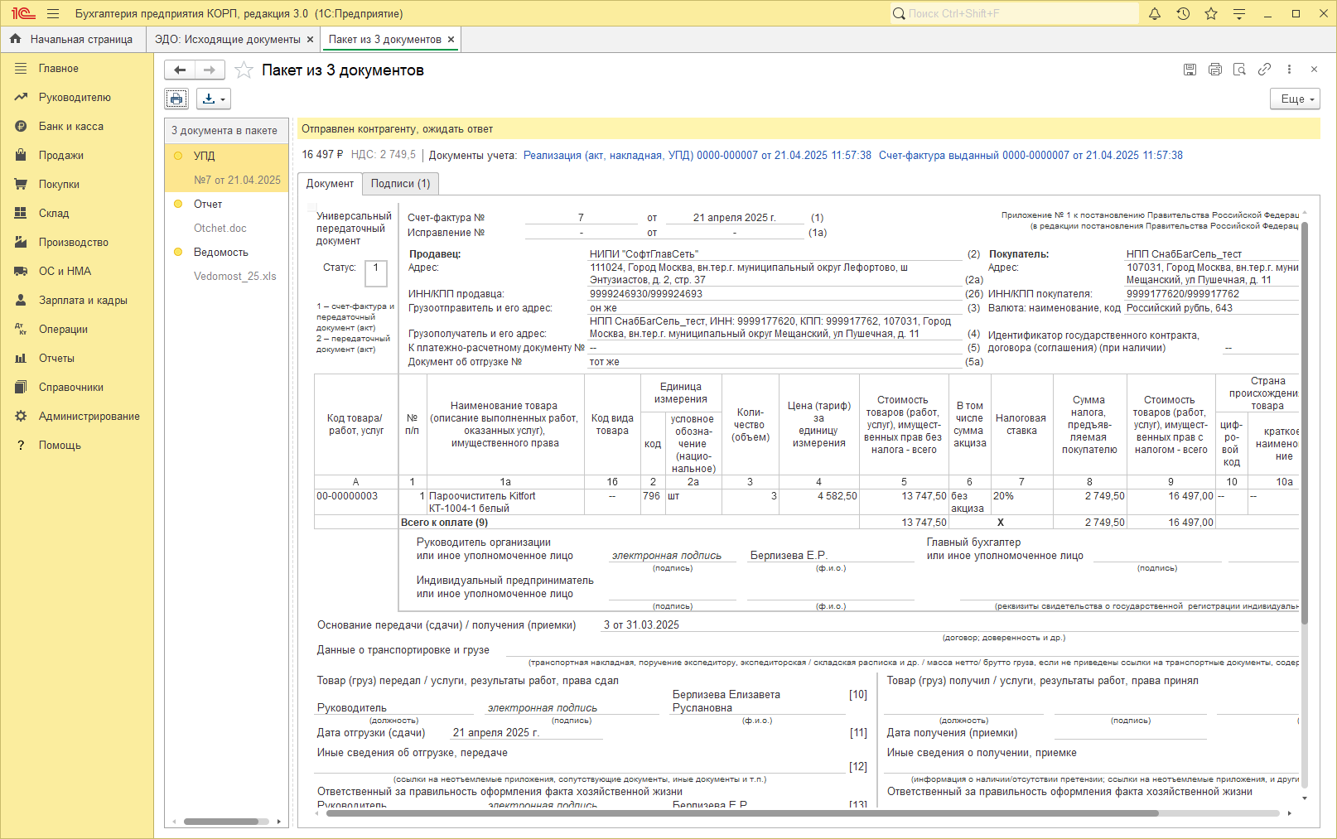
Легкий интерфейс 1С-ЭДО
Легкие карточки:
Содержат только необходимую информацию
Удобнее при пакетном документообороте

Slide 19
Исправление дублирования основания передачи
С какой проблемой сталкивались:
В основании передачи договор заполнялся в скобках, например: Договор (№128-ю от 02.10.2024)
При отправке в роуминг дублировались значения, например: Договор 128-ю от 02.10.2024 №128-ю от 02.10.2024
С чем было связано:
Реквизит НаимОсн заполнялся значением поля Наименование из карточки договора, а он при создании нового договора заполняется значением «Договор+Номер+Дата»
Теперь программа контролирует значение в карточке договора и формирует xml-файл без дублирования в поле Основание передачи
Такое поведение модуля 1С-ЭДО исправлено в Бухгалтерии предприятия, в других конфигурациях не проявлялось
Notes:
Еще одно важное улучшение затрагивает поле основание в электронных документах. При нетривиальном заполнеии реквизитов в карточке договора в поле основание в электронном документе могли затягиваться скобки. Также Контрагенты наших пользователей, которые не используют 1С ЭДО, получают электронные документы с дублированием даты и номере договора. Это было связано с тем что в карточку договора номер дата прописывались в наименовании а так же были отдельные поля номер и дата. В случаях случаях дублирования можно было решить ситуацию, скорректировать реквизиты договора, убрав из наименования дату и номер, но т.к. наименование является представлением, становится неудобно вести учет, например в таком случае в оборотно сальдовой ведомости любой договор бы назывался договор, а так же при выборе договора в любом учетном документе, например в документ реализации, тоже бы выводилось только слово договор Мы скорректировали поведение и теперь программа особым образом анализирует значения заполненные в реквизитах договора и не допускает вывода основания со скобками или с дублированием номера и даты.

Slide 20
Автоматический прием приглашений
Можно поставить на поток обработку входящих документов.
Программа может автоматически:
Создавать карточки контрагентов
Принимать приглашения к обмену электронными документами
Сделано для упрощения взаимодействия с контрагентами
Автоматический прием приглашений доступен при автоматическом создании контрагентов

Slide 21
МЧД в 1С-ЭДО
В 1С-ЭДО поддержан полный жизненный цикл работы с МЧД:
Создание или загрузка из РР ФНС или из файлов
Встроенный классификатор полномочий
Отзыв доверенности
Выдача в порядке передоверия
Работа с нотариальными МЧД
Работа с ЭДО и МЧД без доступа к РР ФНС
Уникальные возможности при работе с МЧД:
Правила проверки полномочий
Работа с файловыми МЧД
Журнал МЧД

Slide 22
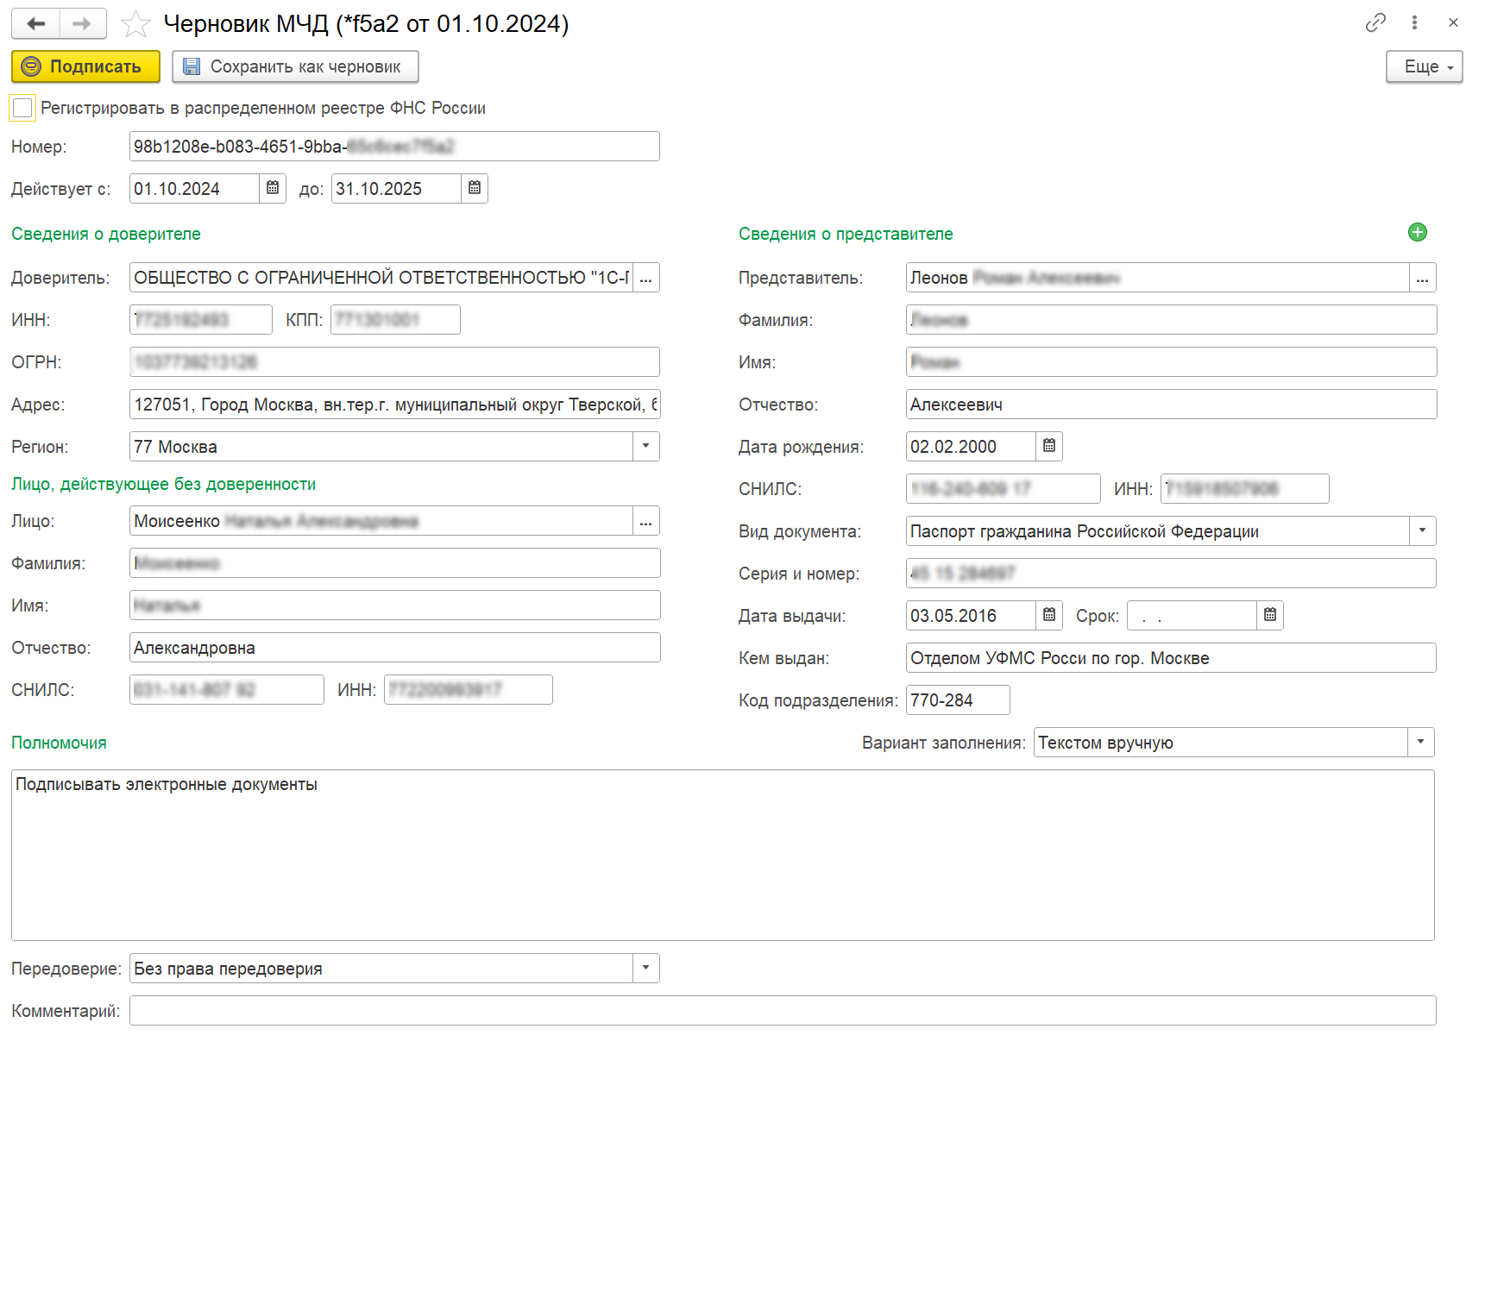
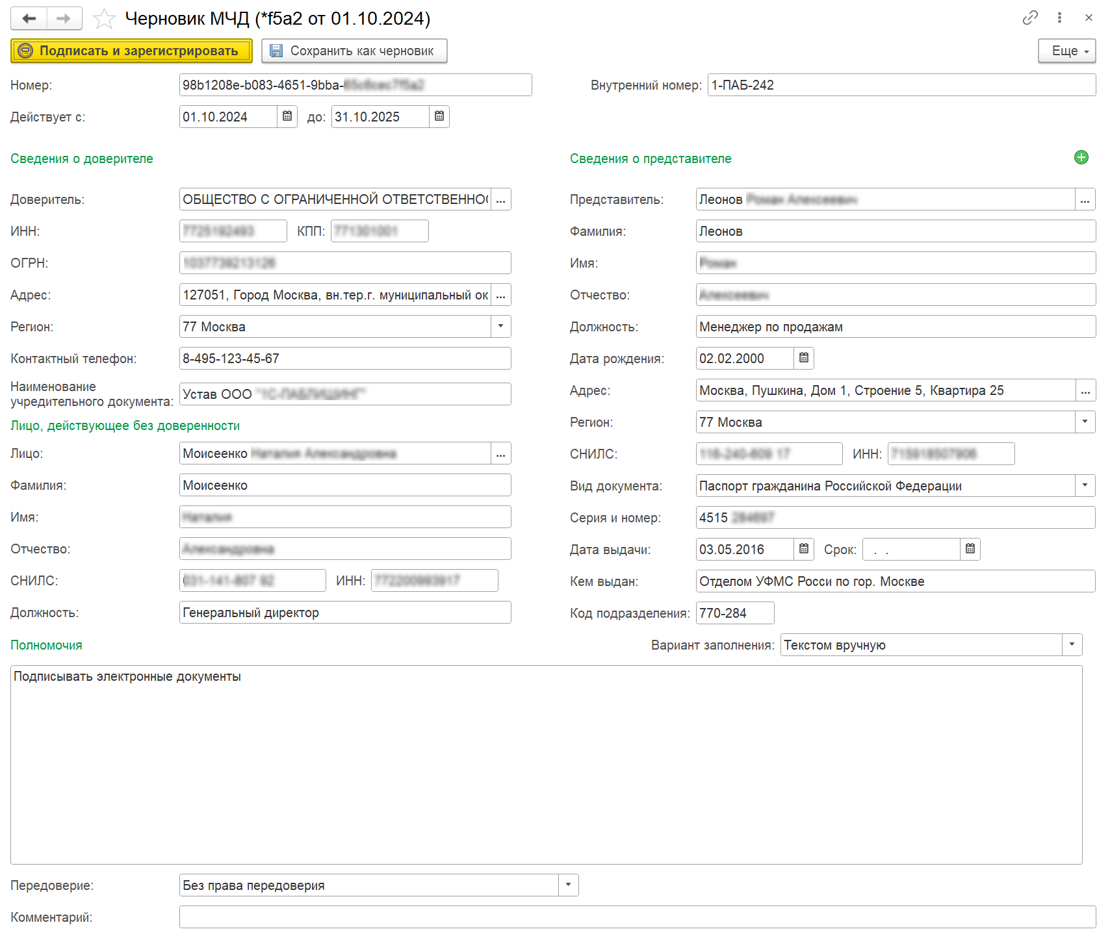
МЧД дополнительные поля
Было
Добавили нужные поля
Поле «Внутренний номер» заполнялось и раньше и равнялось значению GUID. Теперь – можно изменить
000015919
Notes:
Поговорим про доверенности, традиционно в каждом релизе мы уделяем особое внимание МЧД, и этот не исключение. Особое внимание мы уделили созданию и загрузке машиночитаемых доверенностей в вашей программе. Ранее некоторые вещи были скрыты, но мы пересмотрели подход и теперь в карточке создания доверенности можно заполнить многие поля, особенно хочется отметить такие поля как должности доверителя и представителя, об этом часто просили и внутренний номер доверенности, это обязательное поле в МЧД. Мы даже получали обратную связь от пользователей, что внутренний номер для них даже важнее чем гуид. Мы его заполняли автоматически и оно равнялось номеру доверенности, то есть гуиду, но в интерфейсе программы его поменять было нельзя. Начиная с текущего релиза оно по умолчанию также заполнено гуидом. Но если ест необходимость изменить – то всегда можно сделать при создании.

Slide 23
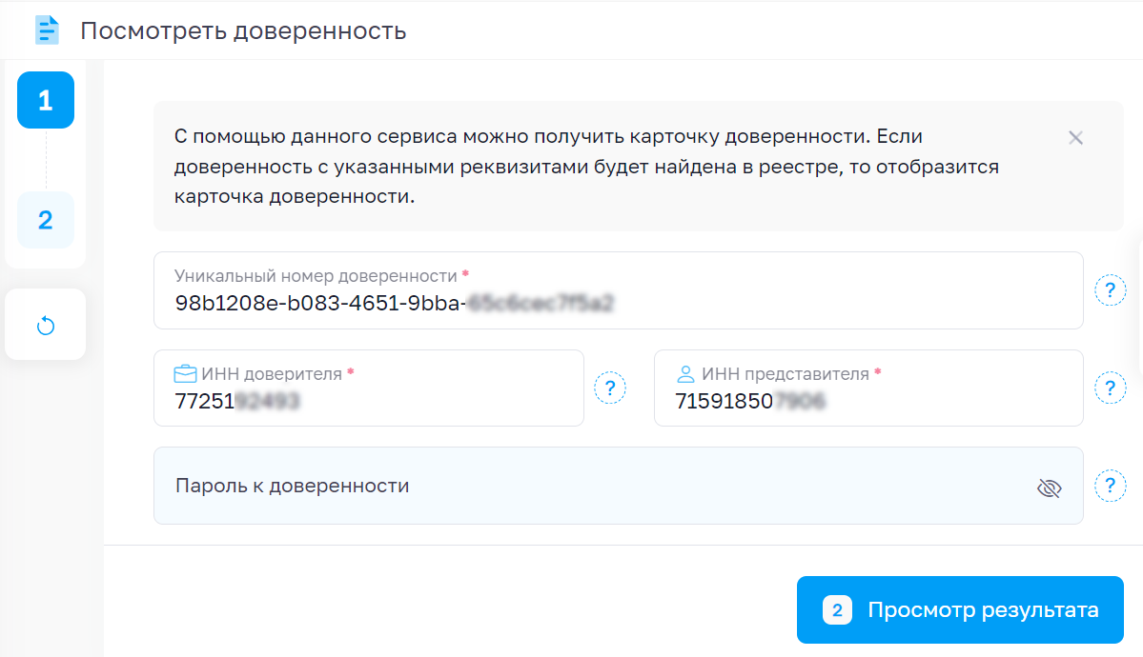
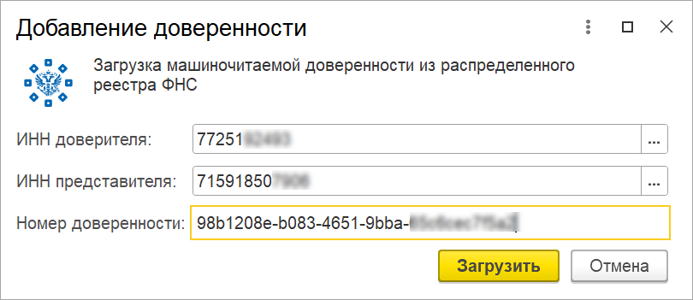
Загрузка МЧД по 3-м параметрам
Портал ФНС
Модуль 1С-ЭДО
000015974
Notes:
МЧД все еще является документом содержащим большое количество персональных данных и это чувствительная история для многих пользователей. К бумажным доверенностям сотрудники компаний уже привыкли и их оформление не вызывает у них никаких вопросов. Но к оформлению МЧД некоторые работники до сих пор относятся с известной долей недоверия. Самое частое опасение работника, отказывающегося от оформления МЧД, связано с тем, что МЧД раскрывается гораздо больше персональных сведений и личной информации. На самом деле все указанные предположения не соответствуют действительности. Состав персональных сведений, указываемых в МЧД, сейчас практически идентичен тем сведениям, которые указываются при оформлении бумажных доверенностей. Еще один повод для беспокойства работников касательно МЧД – это возможная утечка персональных данных при хранении электронной доверенности в распределенном реестре ФНС. Но, как и в случае с объемом персональных данных, который требуется для оформления МЧД, объективных причин для беспокойства за сохранность этих данных при хранении доверенностей не имеется.
Оформляемые на работников МЧД могут храниться в том числе в РР ФНС России. Доступ к реестру имеет неограниченный круг лиц. Но это не значит, что любой желающий может получить доступ к конкретной МЧД, оформленной на конкретного работника, и воспользоваться его персональными данными. И мы дополнительно усилили параметры по которым можно получить МЧД из РР ФНС. Получится загрузить только в том случае, если одновременно указать следующие данные: ИНН работодателя (доверителя); ИНН работника; GUID – уникальный код, служащий для идентификации электронной доверенности. Раньше были только ИНН доверителя и GUID, а теперь полностью соответствуем функционалу на портале ФНС и получить доверенность злоумышленникам будет еще сложней.

Slide 24
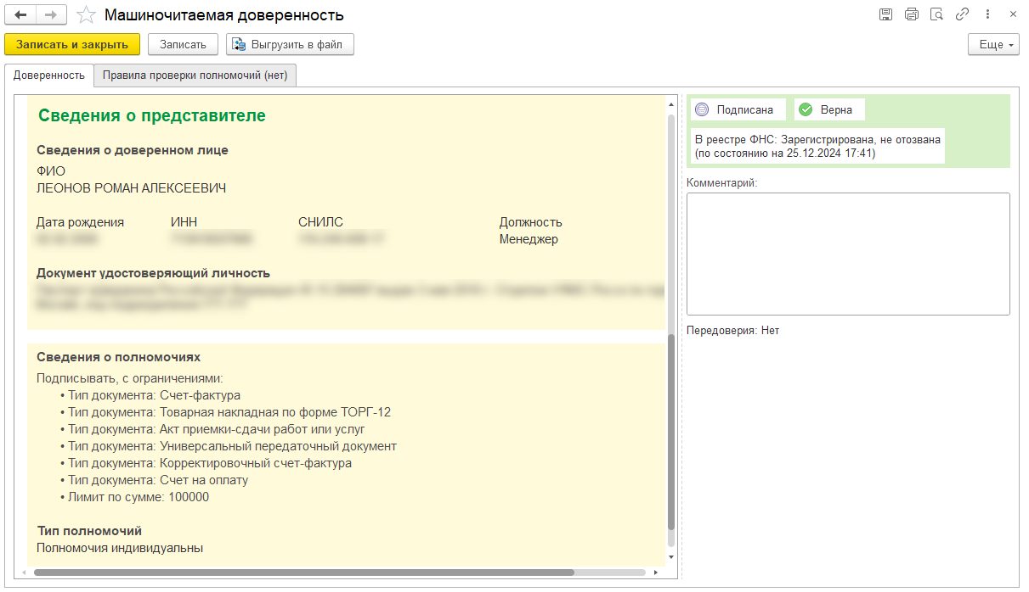
Визуализация МЧД с составными полномочиями
МЧД могут содержать особенные полномочия, с ограничениями по:
Типу документа Сумме Типу валюты
Создание таких МЧД в предстоящих релизах 1С-ЭДО
000017686
Notes:
Составные полномочия доверенности — это машиночитаемые полномочия, состоящие из отдельных модулей, каждый из которых включает определенное право и ограничение. Полномочия в МЧД теперь можно собирать как конструктор, а что это дает расскажем далее. Составные полномочия позволяют более точно определить круг действий, которые может совершать сотрудник (представитель) по доверенности.
Как было
Ранее при формировании МЧД машиночитаемые полномочия выбирались только из Справочников полномочий — например, из справочника ФНС или Единой системы нормативно-справочной информации (ЕСНСИ). Сотрудник наделялся правом подписывать электронные документы или получать их копии без указания подробностей (какие документы, на какую сумму, в каком филиале и прочее).
Конечно, более точные полномочия можно прописать в текстовом человекочитаемом виде, но они не проверяются информационными системами автоматически. Третьей стороне при получении такой МЧД нужно тратить время на ручную проверку, что сказывается на скорости рабочих процессов.
Как стало
Помимо привычных справочников в ЕСНСИ добавлен Справочник значений для ограничений полномочий. Теперь на любое выбранное глагольное машиночитаемое полномочие можно поставить ограничение по типу документа, видам обязательств, лимиту по сумме, филиалу контрагента или доверителя и другим параметрам.
К примеру, полномочие «Подписывать документы» может включать ограничения: договоры, на территории Московской области, в валюте Российский рубль, на суммы до 150 000 рублей. Представитель по такой МЧД не сможет подписать договор на 1 млн. рублей или другой тип документа в Ростовском филиале.

Slide 25
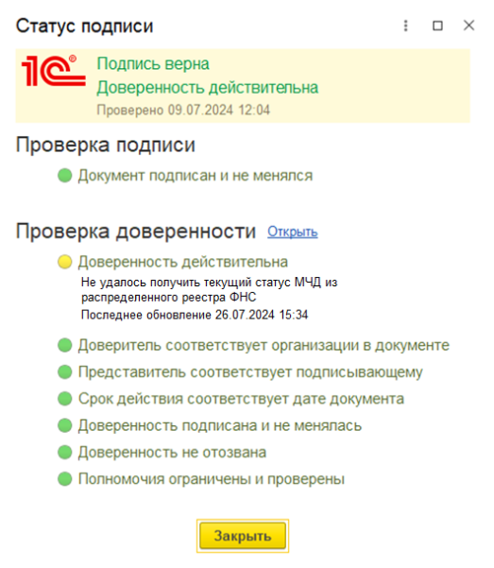
Работа с МЧД при недоступности Распределенного реестра ФНС
Некоторые изменения, облегчающие работу с МЧД:
Добавлен новый статус - «в очереди на регистрацию»
При ошибке регистрации или отзыва – сообщение в статусе
Если Распределенный реестр ФНС недоступен и доверенность действительна, подписание документов не блокируется
Недоступность Распределенного реестра не блокирует работу
Notes:
На прошлом своем вебинаре я рассказывал про меры, которые мы предприняли в связи с недоступностью распределенного реестра, подсветил что это временные решения и в скором времени мы добавим функционал, который будет аккуратно закрывать вопросы работы с доверенностями в условиях недоступности РР. Если при регистрации что то пошло не так, то больше не будет выпадать ошибка, так же не нужно следить за новостями что происходит с РР и галочкой выбирать регистрировать или не регистрировать доверенность. Теперь программа сама поймет что реестр недоступен – оставит доверенность в очереди на регистрацию, она даже будет иметь такой особенный статус «в очереди» и без вашего участия будет пытаться зараегистрировать все такие МЧД. Так же в случае ошибки регистрации в распределённом реестре в статус доверенности будет выведено особенное сообщение, показывающее причину ошибки. Но самое главное что более недоступность распределённого реестра никак не повлияет на работу наших пользователей. А только предупредит что были некоторые проблемы с доступом.

Slide 26
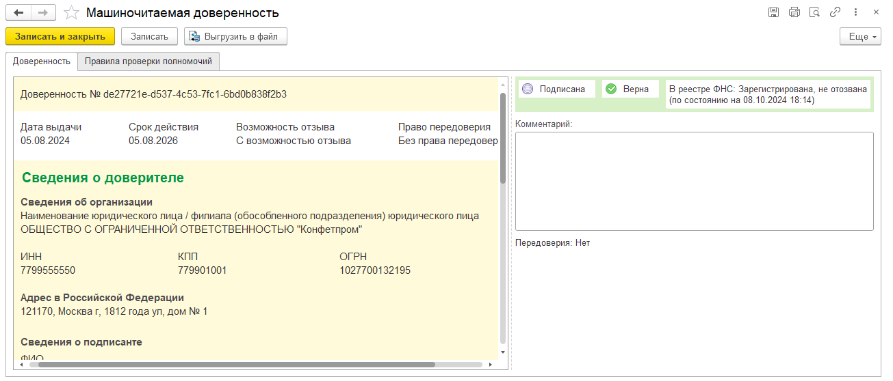
Дата и время проверки МЧД
Показываем на какой момент МЧД имела указанный статус. Обновление:
При получении ЭД с этой МЧД
При ручном обновлении статуса
Notes:
Для того что бы вам было доподлинно известен точный момент времени, когда доверенность вашего контрагента была например зарегистрирована и не отозвана – теперь мы выводим дату и время когда запрашивались данные по этой доверенности из Распределенного реестра. И эти данные выводятся как в сообщение при проверке подписи, так и в саму карточку доверенности в журнале МЧД. Это важно в том случае, если у вас

Slide 27
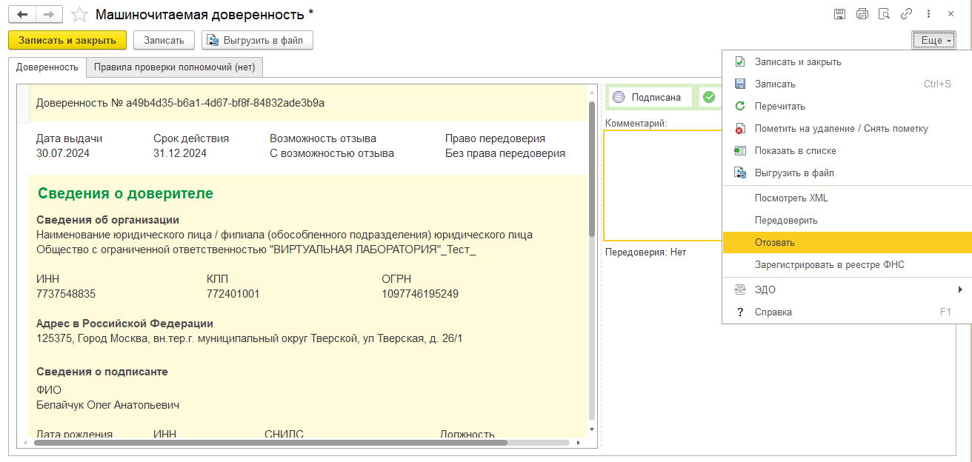
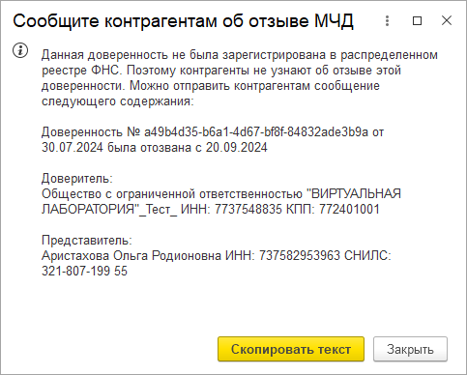
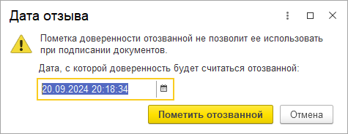
Отзыв незарегистрированных МЧД
КОМПАНИЯ ТУР"
КОМПАНИЯ ТУР" 7725459557 772605007
321-805-166 15
737564685264
Notes:
Традиционно доверенности загружаются в распределенный реестр ФНС, это происходит автоматически и не требует от вас дополнительных действий, достаточно ее подписать. И ваши контрагенты могут в любой момент получить данные по доверенности, и самое важное ее статус, что вообще с ней – действующая или отозванная. И в этой классической модели распределенной реестр является доверенной третьей стороной. Но в условиях его недоступности, единственной системой хранения становится ваша информационная система, с которой ваши контрагенты не имеют связи и не могут запрашивать сведения по доверенностям. Поэтому в таком случае важно оповестить ваших контрагентов. И теперь в случае отзыва незарегистрированной МЧД программа выводит соответствующее предупреждение, с подготовленным текстом, относящейся к конкретной доверенности – вы можете его скопировать и отправить, например в электронной почте. Вот такие вот глубокие механизмы заботы о наших пользователях и их контрагентов появляются в программе.

Slide 28
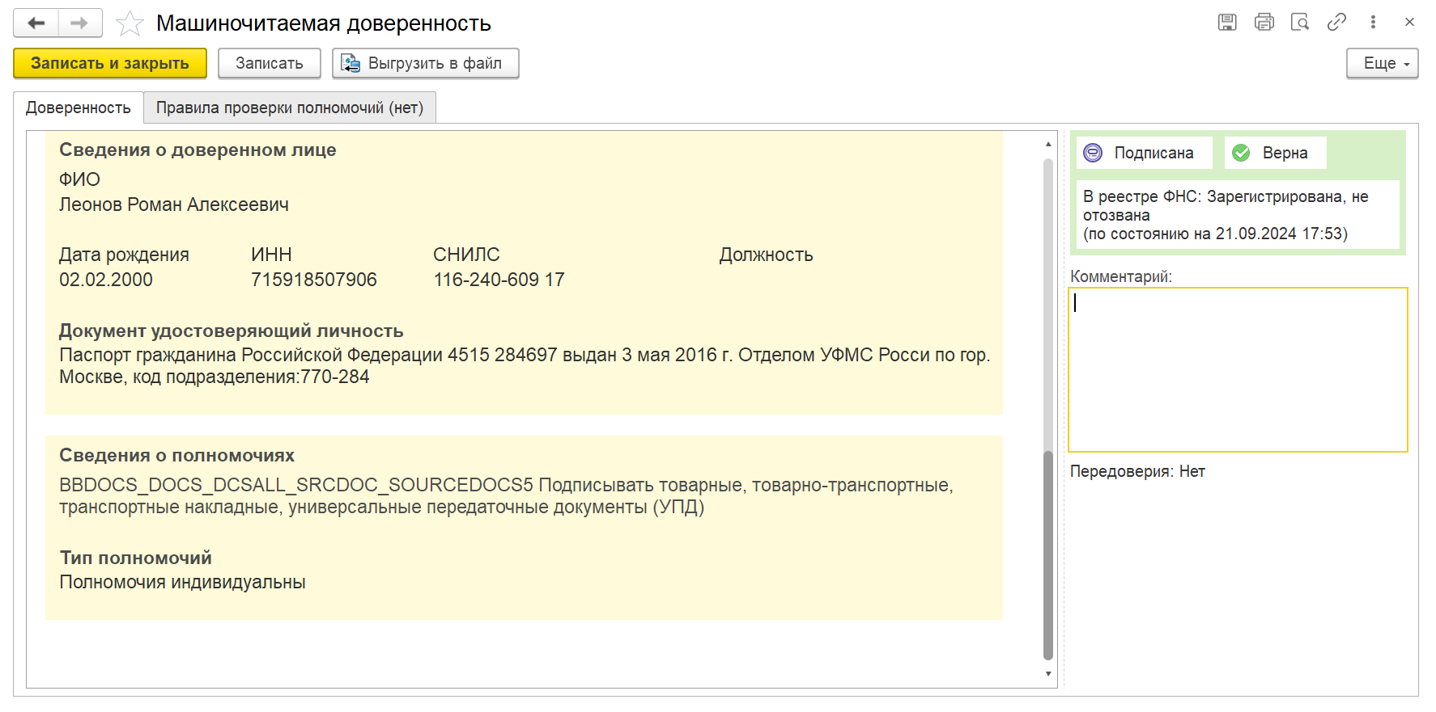
Полномочия в МЧД
Полномочие с поставляемыми правилами проверки
Notes:
И рассматривая изменения в механизме проверки полномочий хочется показать конкретный пример. Вот МЧД с полномочием подписывать товарные… Это полномочие активно используется в МЧД для b2b взаимодействия и к этому полномочию настроены правила автоматической проверки. Важно, что поставляемые правила проверки прошли нашу внутреннюю юридическую оценку избегающую двоякого толкования. Однако не всем пользователям подходило и ранее единственным вариантом изменить правила проверки было прописать скрипт на языке 1с предприятие причем именно в самом полномочие в списке полномочий в классификаторе. Так же писались скрипты которые вообще полностью снимали проверку с доверенностей при использовании полномочий с особенными скриптами. Но самое главное требовалось совершать дополнительных не всем понятных действий И настроить правила проверки в виде конструктора можно было только в доверенностях с текстовыми полномочиями.

Slide 29
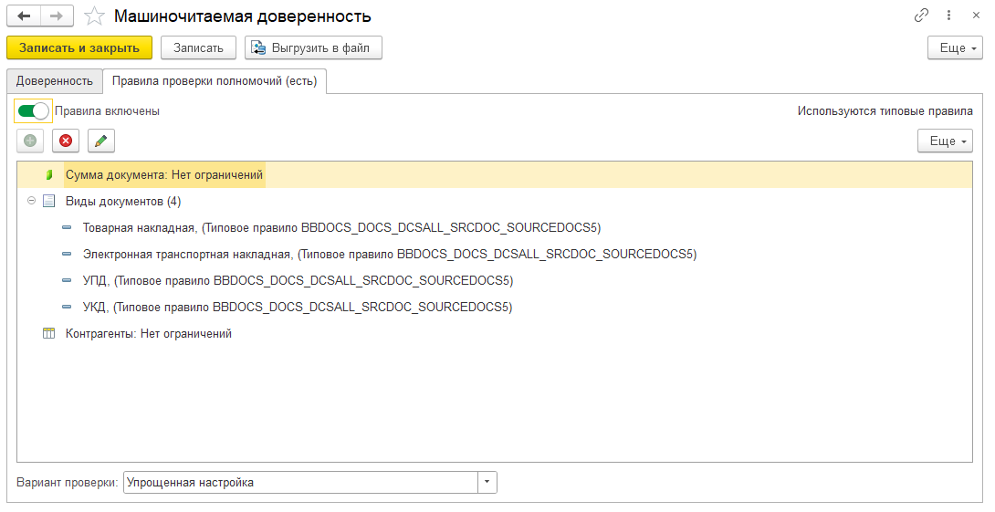
Проверка проверки полномочий. Новое
Для любой доверенности можно:
Настроить собственные правила проверки
Вернуться к правилам по умолчанию
Notes:
Теперь для доверенностей с такими полномочиями, да в принципе и для любой доверенности можно настраивать правила проверки в виде конструктора, а для более серьезных проверок в виде скрипта. Появился переключатель, показывающей что для конкретной доверенности были настроены или не настроены правила проверки. Помимо этого, всегда есть возможность вернуться к тем правилам которые поставляем мы, делается это через команду еще – дополнить типовыми правилами. Так же этот механизм можно использовать в административных целях, пока на предприятии решается какие виды документов подходят для конкретной доверенности, держать его выключенным, и такая доверенность в случае с исходящими документами автоматически не будет подобрана, программа попросит настроить правила. А вот уже после того как виды документов согласованы, добавлены в правила проверки – включить их и работа с такой доверенностью будет проходить в автоматическом режиме. Вот такой вот механизм появился в модуле, который позволяет работать с доверенностями, опираясь на собственное понимание ограничений по любой доверенности.

Slide 30
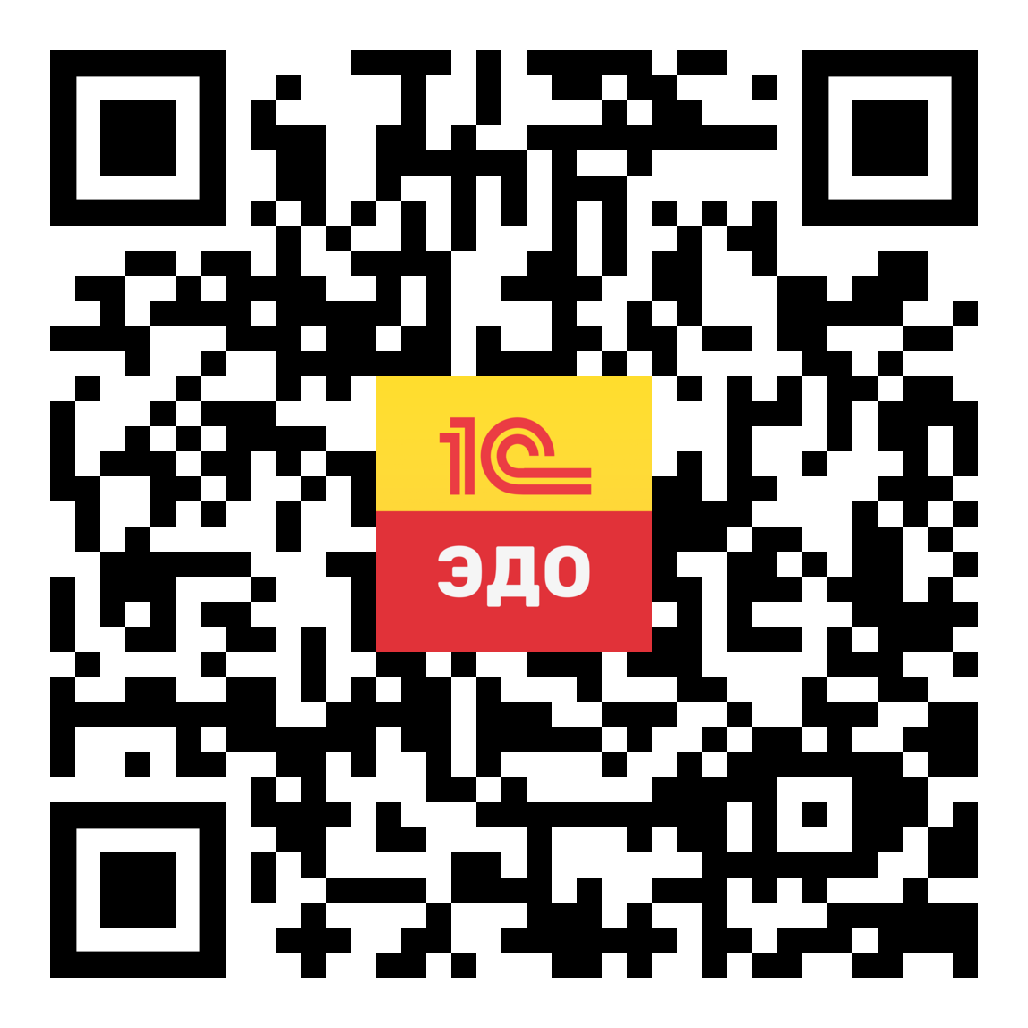
1С-ЭДО образовательный
Наши офлайн- и онлайн-мероприятия и площадки:
В 2024 году провели первую конференцию «Практика 1С:ЭДО»
17 докладов, 4.5 часа, 6000+ просмотров
Регулярные лекции и вебинары по изменениям в 1С-ЭДО и законодательстве
Активно ведем канал 1С:ЭДО в Телеграм - самое главное про 1С-ЭДО от создателей продукта
Каналы 1С-ЭДО на RUTUBE и YouTube
Регулярные встречи с пользователями для обсуждения сложных ситуаций и ответов на вопросы
Наш телеграм канал
Наш рутуб канал

Slide 31
Самое важное про 1С-ЭДО
Спасибо за внимание!
Головин Денис
Менеджер по продвижению 1С-ЭДО

